Slide 1


DESARROLLO DE APLICACIONES EMPRESARIALES I
SESIÓN 15
GESTIÓN DE COMPONENTES JSF

Slide 2



+ OBJETIVOS
Datos
Persistentes
Servlet
Accede e
invoca
JavaBean
Request
Controlador
Resultado
Modelo
Guardar
Obtener
Desplegar
Navegador
Response
Usa
Vista
Java Sever Faces
Componentes
Contenedores
Eventos
JSP
Contenedor Web

Slide 3

GESTIÓN DE COMPONENTES JSF

Slide 4
+ GESTIÓN DE COMPONENTES JSF
OBJETIVOS DE LA ESPECIFICACIÓN(1)
La especificación persigue:
Ser el estándar para desarrollo de aplicaciones web de Java.
Creado sobre Servlet API.
Marco de trabajo orientado a componentes.
Componentes almacenados en el servidor.
Fácil uso de componentes de terceros.
Modelo de programación orientada a Eventos.

Slide 5
+ GESTIÓN DE COMPONENTES JSF
OBJETIVOS DE LA ESPECIFICACIÓN(2)
Eventos generados por el usuario son manejados en el servidor.
Manejo de navegación.
Sincronizado automático de componentes.
Soporte a múltiples dispositivos en cliente.
Arquitectura extensible.
Soporte a Internacionalización.
Soporte a múltiples herramientas
Todo ello permite un desarrollo rápido de aplicaciones.

Slide 6
+ GESTIÓN DE COMPONENTES JSF
ELEMENTOS PRINCIPALES(1)
Vista: Mediante JSPs con etiquetas JSF.
Servidor : Árbol de componentes (UIView)
Conversión y validación
Renderizado
Clases Java (Managed Bean) que conectan el árbol de componentes con la parte de negocio.
Fichero de configuración (faces-config.xml) – Descontinuado desde JSF 2.x
Conjunto de objetos personalizados (Validadores y conversores)

Slide 7
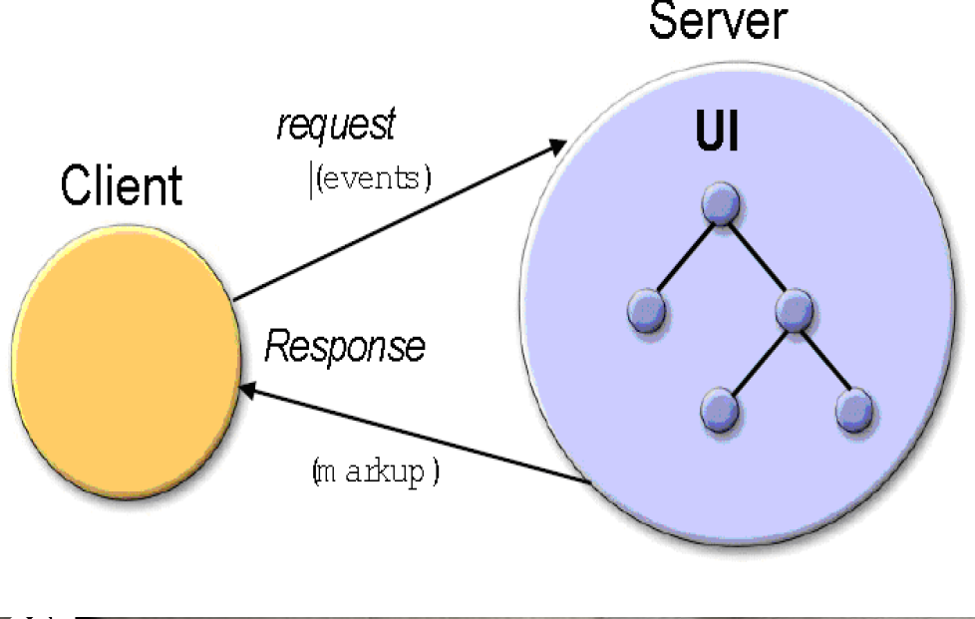
+ GESTIÓN DE COMPONENTES JSF
ELEMENTOS PRINCIPALES (2)
Server
request
UI
Client
Response

Slide 8
+ GESTIÓN DE COMPONENTES JSF
ARQUITECTURA
Server
JSF Page
HTML
Desktop
Browser
HTML
RenderKit
Front
ctrl
App
Backend
JSF Page
WML
RenderKit
Phone
WML

Slide 9
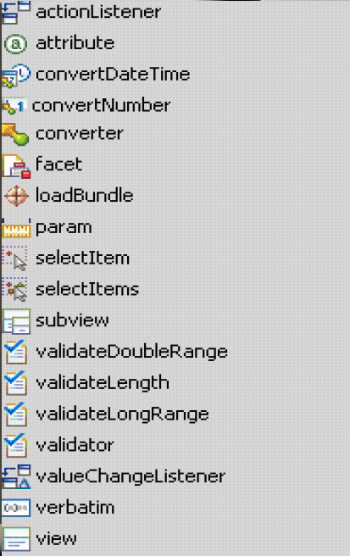
+ GESTIÓN DE COMPONENTES JSF
COMPONENTES ESTÁNDAR(1)
JSF CORE

Slide 10
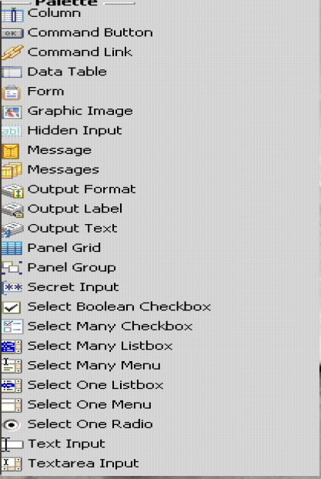
+ GESTIÓN DE COMPONENTES JSF
COMPONENTES ESTÁNDAR(2)
JSF HTML
Componentes Básicos HTML

Slide 11
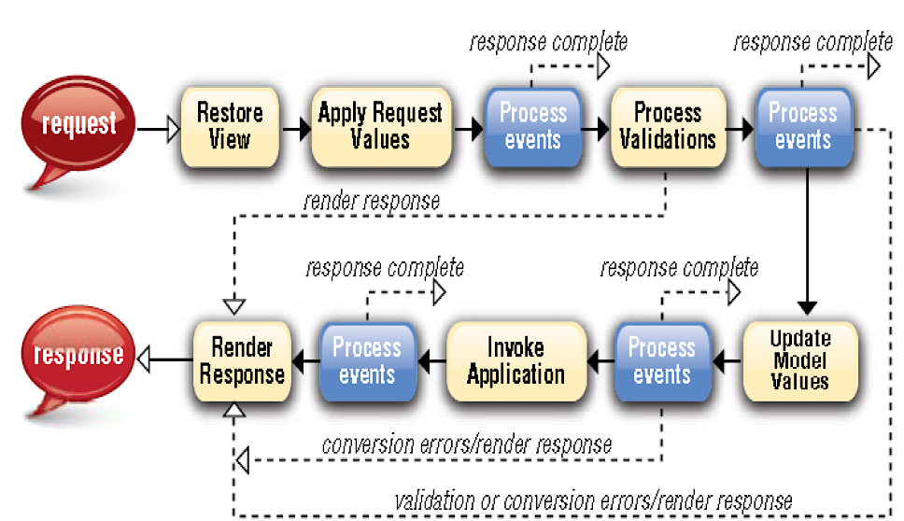
+ GESTIÓN DE COMPONENTES JSF
CICLO DE VIDA(1)
1
2
3
6
5
4

Slide 12
+ GESTIÓN DE COMPONENTES JSF
CICLO DE VIDA(2)
1. Restore view
Puede ocurrir:
Si es la primera vez que se accede a la página entonces se crea el árbol de componentes.
Si ya existe algún árbol anterior entonces se recupera.
En ambos casos se muestran los componentes asociados al árbol.
2. Apply request values
Envío de campos del formulario que se almacenan en el componente. Se produce la conversión de valores.
3. Process Validations
Cálculo de los valores de los componentes. Se produce la validación de los mismos.

Slide 13
+ GESTIÓN DE COMPONENTES JSF
JSF 2 vs JSF 1.x
Las anotaciones han remplazado mucho de las configuraciones que se hacían en faces-config.xml
Soporte para AJAX.
Soporte integrado para Facelets
Más componentes y validadores.

Slide 14
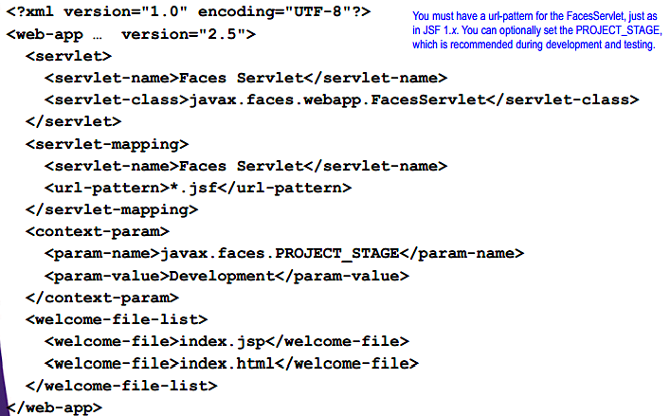
+ GESTIÓN DE COMPONENTES JSF
JSF 2 – web.xml

Slide 15
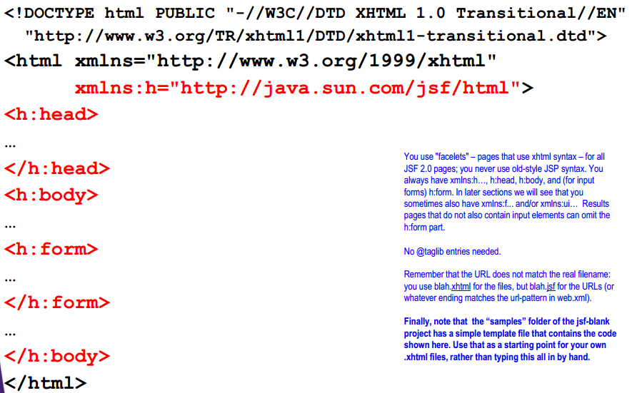
+ GESTIÓN DE COMPONENTES JSF
JSF 2 – Estructura básica de páginas Facelets

Slide 16
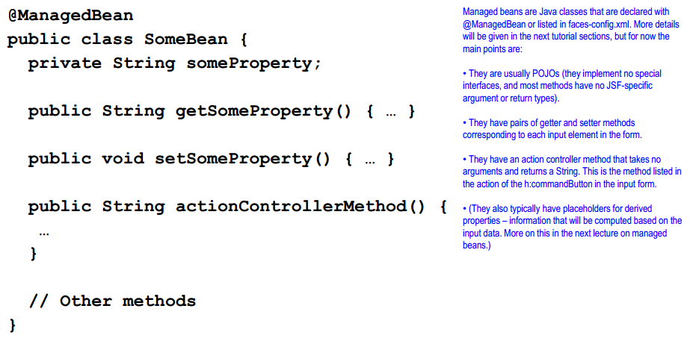
+ GESTIÓN DE COMPONENTES JSF
JSF 2 – Estructura básica de los Managed Beans

Slide 17
+ GESTIÓN DE COMPONENTES JSF
JSF 2 – Bean Scopes
JSF 1.x Scopes
Request, session, application
Se especifica en faces-config.xml
Por defecto Request scope
JSF 2.0 scopes
request, session, application, view, none, custom
Se especifica por anotaciones (Ejemplo: @SessionScoped)
Por defecto es Request scope

Slide 18
GESTIÓN DE COMPONENTES JSF RESUMEN

Slide 19
+ GESTIÓN DE COMPONENTES JSF RESUMEN
RESUMEN
Datos
Persistentes
Servlet
Accede e
invoca
JavaBean
Request
Controlador
Resultado
Modelo
Guardar
Obtener
Desplegar
Navegador
Response
Usa
Vista
Java Sever Faces
Componentes
Contenedores
Eventos
JSP
Contenedor Web

Slide 20
GESTIÓN DE COMPONENTES JSF (TAREA)

Slide 21

TAREA
OBJETIVO
Reconocer los componentes JSF

Slide 22
TAREA
Desarrolle una aplicación web que permita realizar una validación de datos usando JSF.

Slide 23


